Slide 1
PEMROGRAMAN II
Yulianti., S.Kom., M.Kom.
0812 1025 8055
yulianti@unpam.ac.id

Slide 2
Aplikasi Web (Form Master)
Membuat Package
Copy Source Code Package Model
Menambahkan Servlet untuk Controller
Menambahkan MySQL JDBC Driver
Contoh Hasil Eksekusi

Slide 3
1. Membuat Package

Slide 4
Membuat Package
Buatlah package:
com.unpam.model
com.unpam.view
com.unpam.controller
Caranya lihat di slide selanjutnya

Slide 5
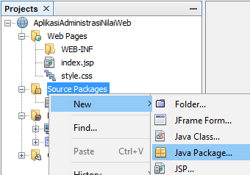
Membuat Package
Klik kanan pada Source Packages, pilih NewJava Package…

Slide 6
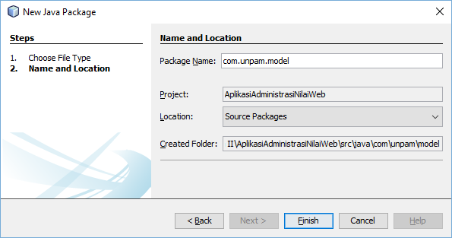
Membuat Package
Ubah nama package menjadi com.unpam.model, dan klik tombol Finish
Dengan cara yang sama, buat package lainnya

Slide 7
2. Copy Source Code Package Model

Slide 8
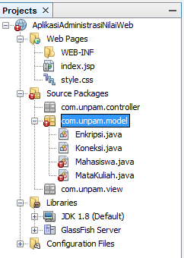
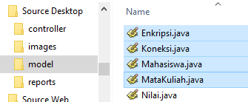
Copy Source Code Package Model
Buka folder Source Desktop\model di materi
Copy file Enkripsi.java, Koneksi.java, Mahasiswa.java, dan MataKuliah.java
Paste ke package com.unpam.model

Slide 9
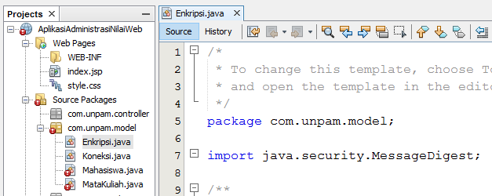
Memperbaiki Source Code
Buka file Enkripsi.java
Pastikan nama package-nya com.unpam.model
Pastikan juga untuk file lainnya yang ada di package com.unpam.model

Slide 10
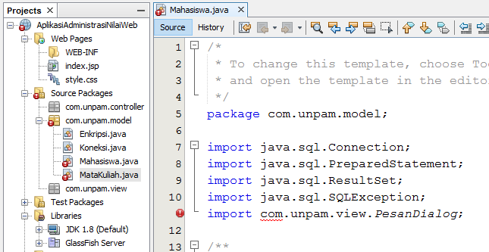
Memperbaiki Source Code
Buka file Mahasiswa.java
Ubah import dari view.PesanDialog menjadi com.unpam.view.PesanDialog
Lakukan juga untuk file MataKuliah.java

Slide 11
Memperbaiki Source Code
Karena mengimport class PesanDialog dari package com.unpam.view, maka harus dibuat class-nya
Di aplikasi desktop digunakan untuk konfirmasi memperbaharui data yang sudah tersimpan
Di aplikasi web ini tidak dibuat konfirmasi, tetapi langsung diperbaharui
Agar tidak banyak perubahan source code, maka perlu dibuat penyesuaian

Slide 12
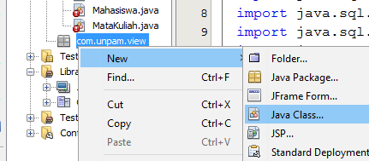
Menambahkan Class PesanDialog
Tambahkan class PesanDialog di package com.unpam.view
Caranya klik kanan pada package com.unpam.view, pilih NewJava Class

Slide 13
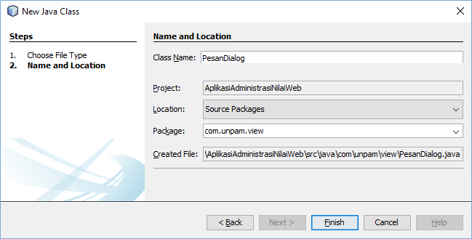
Menambahkan Class PesanDialog
Ubah nama class menjadi PesanDialog
Akhiri dengan mengklik tombol Finish

Slide 14
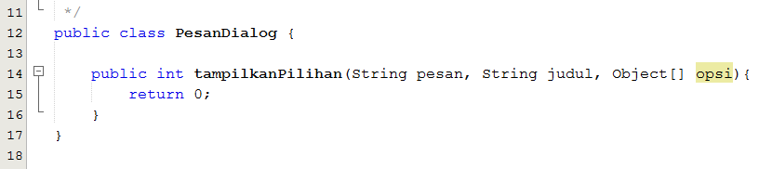
Memperbaiki Source Code
Tambahkan source code menjadi seperti di bawah ini

Slide 15
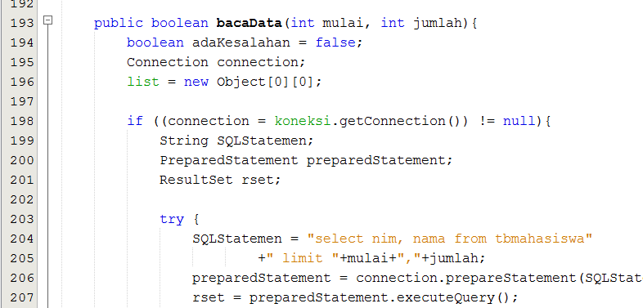
Ubah Source Code Mahasiswa.java
Buka file Mahasiswa.java
Tambahkan source code seperti pada gambar

Slide 16
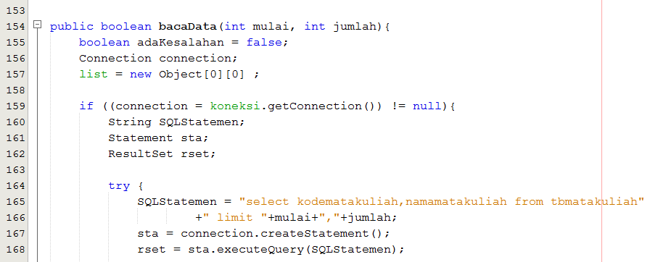
Ubah Source Code MataKuliah.java
Buka file MataKuliah.java
Tambahkan source code seperti pada gambar

Slide 17
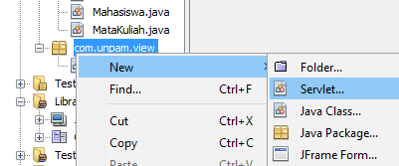
Menambahkan Servlet MainForm
Tambahkan servlet MainForm di package com.unpam.view
Caranya klik kanan pada package com.unpam.view, pilih NewServlet

Slide 18
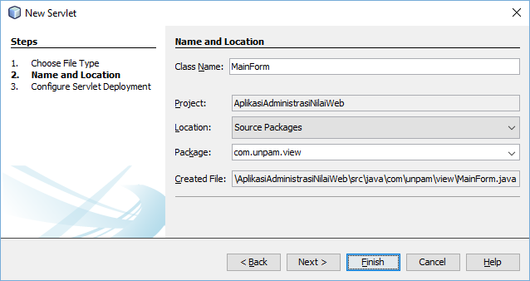
Menambahkan Servlet MainForm
Ubah nama class menjadi MainForm
Akhiri dengan mengklik tombol Finish

Slide 19
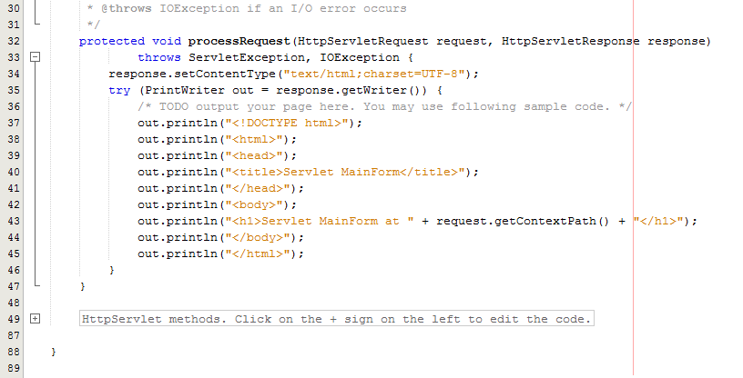
Memperbaiki Source Code
Hapus source code dalam kotak merah

Slide 20
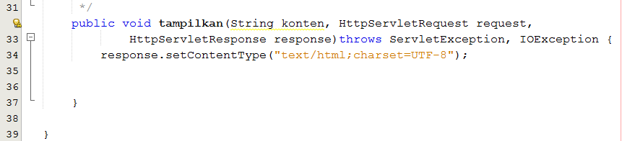
Memperbaiki Source Code
Ubah metode processRequest menjadi tampilkan
Ubah akses modifier dari protected menjadi public
Tambahkan parameter konten bertipe String

Slide 21
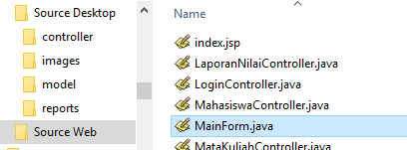
Memperbaiki Source Code
Buka file MainForm.java di folder Source Web dari materi
Seleksi semua source code, copy, dan paste di dalam metode tampilkan (di bawah pernyataan response.setContentType)
Hasilnya seperti pada slide selanjutnya

Slide 22
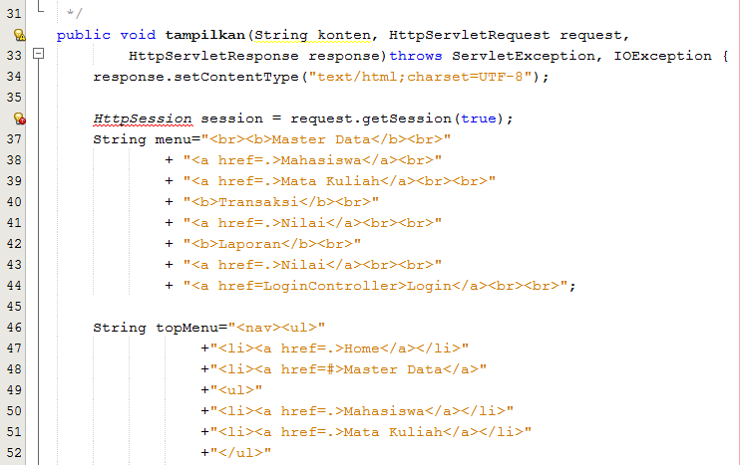
Memperbaiki Source Code

Slide 23
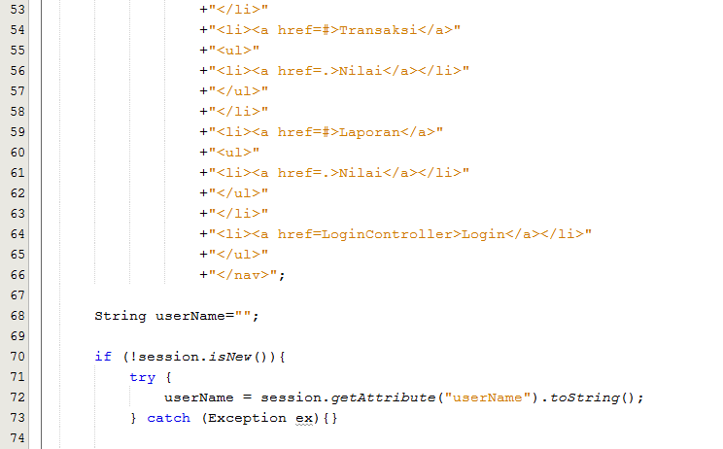
Memperbaiki Source Code

Slide 24
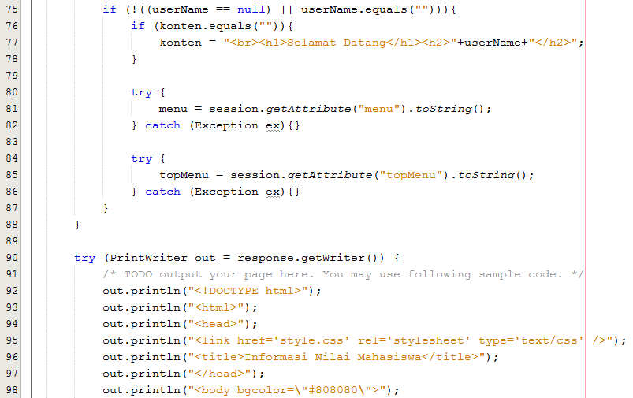
Memperbaiki Source Code

Slide 25
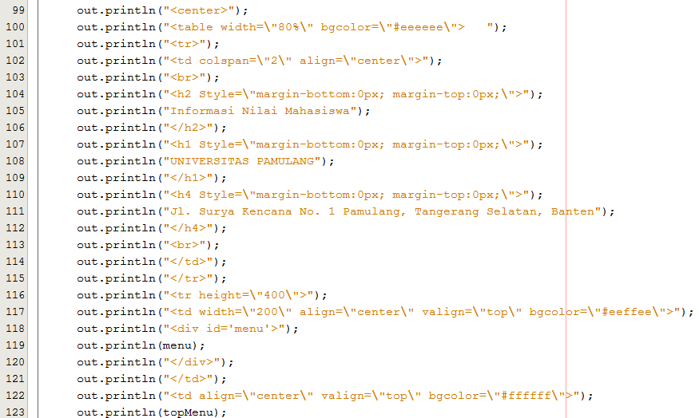
Memperbaiki Source Code

Slide 26
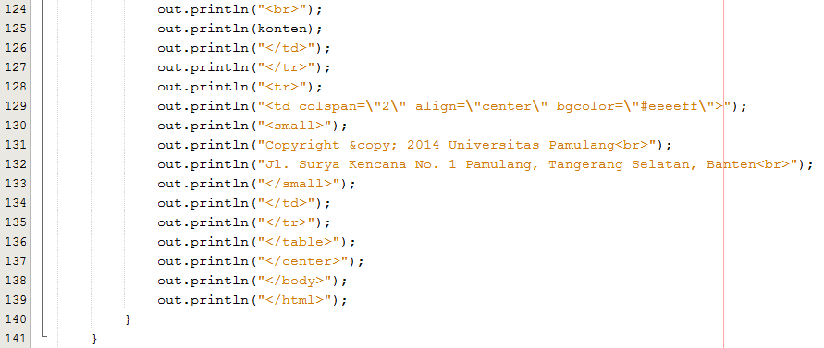
Memperbaiki Source Code

Slide 27
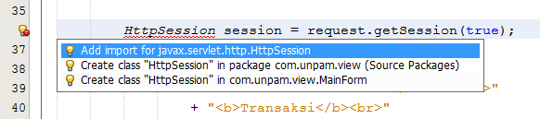
Memperbaiki Source Code
Klik lampu indikator kesalahan pada HttpSession
Pilih Add import for java.servlet.HttpSession

Slide 28
2. Menambahkan Servlet untuk Controller

Slide 29
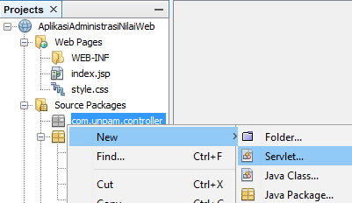
Menambahkan Servlet MahasiswaController
Tambahkan servlet MahasiswaController di package com.unpam.controller
Caranya klik kanan pada package com.unpam.controller, pilih NewServlet

Slide 30
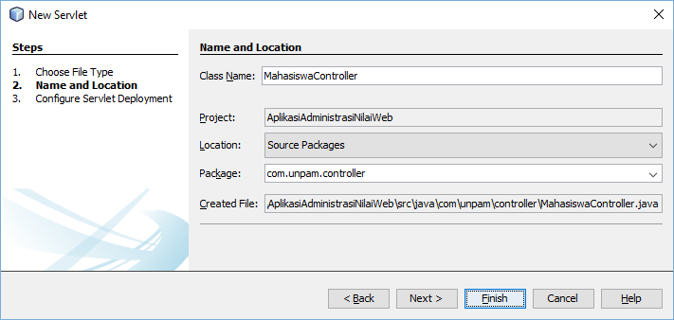
Menambahkan Servlet MahasiswaController
Ubah nama class menjadi MahasiswaController
Akhiri dengan mengklik tombol Finish

Slide 31
Memperbaiki Source Code
Hapus source code dalam kotak merah

Slide 32
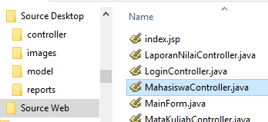
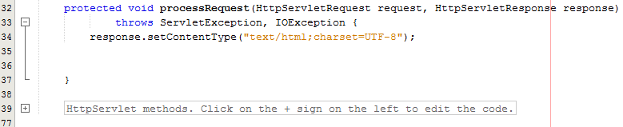
Memperbaiki Source Code
Buka file MahasiswaController di dalam folder Source Web di materi
Seleksi semua source code, copy, dan paste di dalam metode processRequest (di bawah pernyataan response.setContentType)

Slide 33
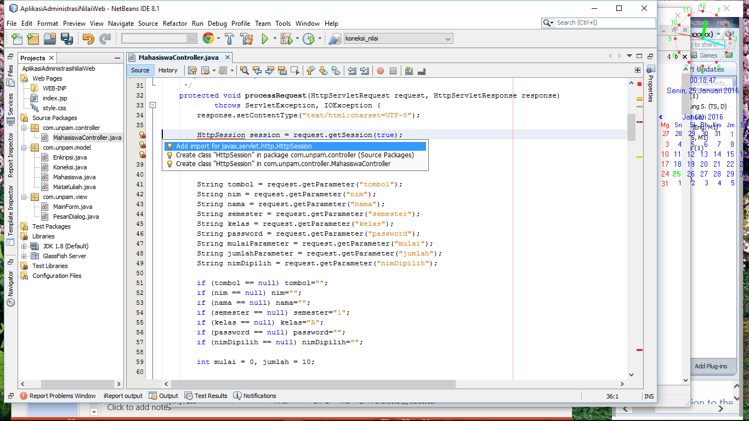
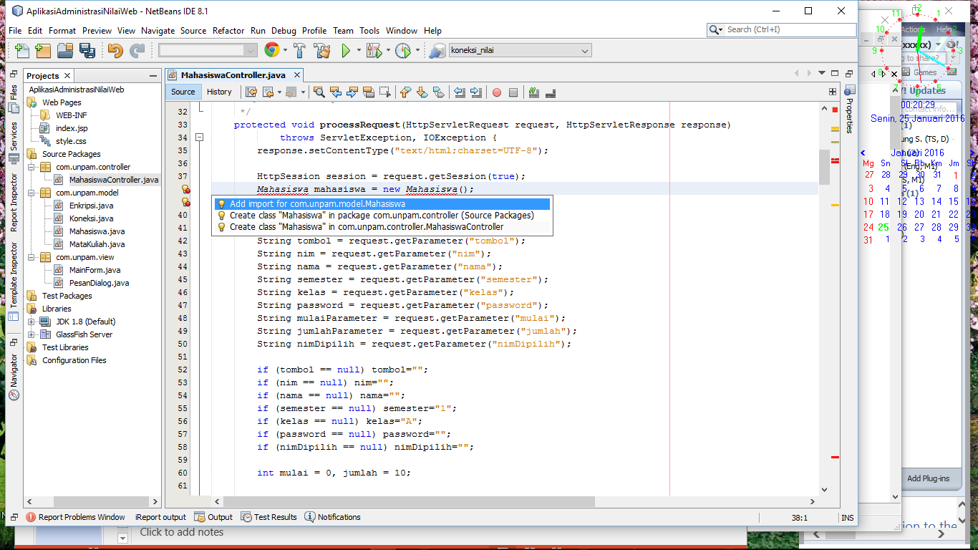
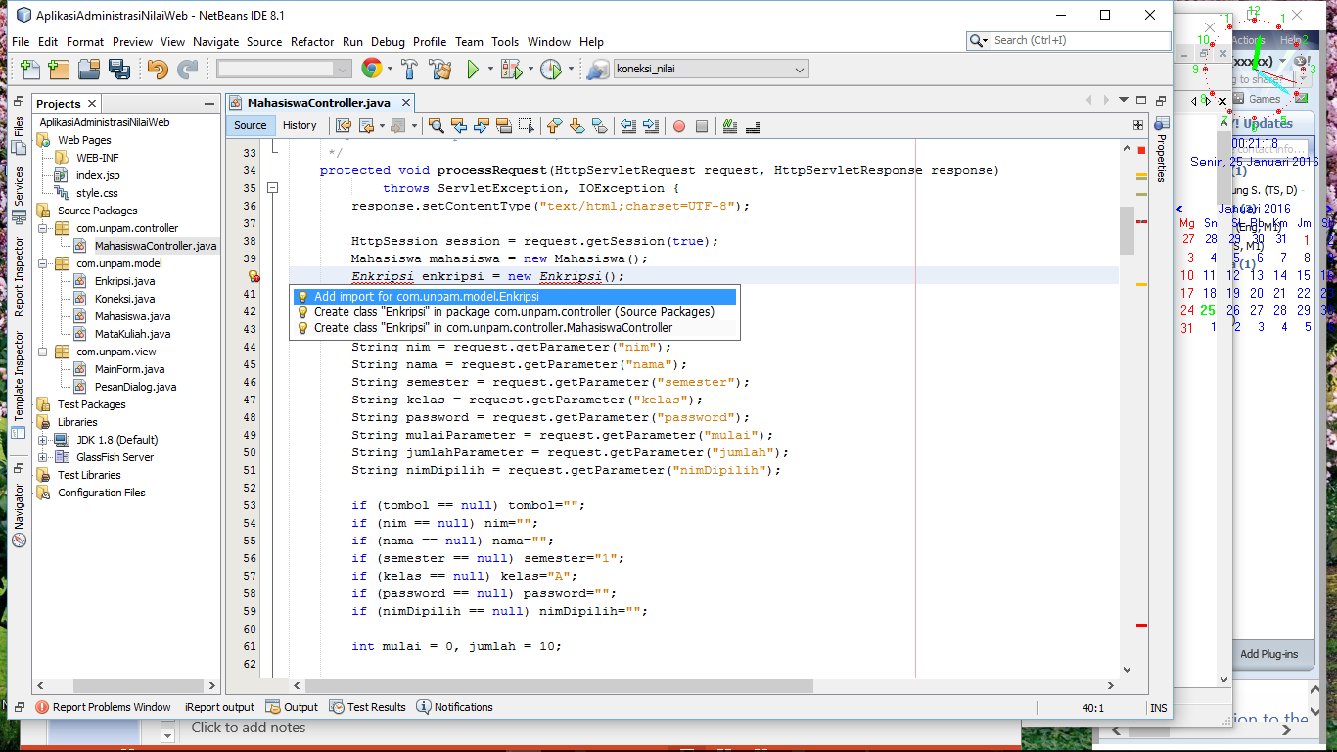
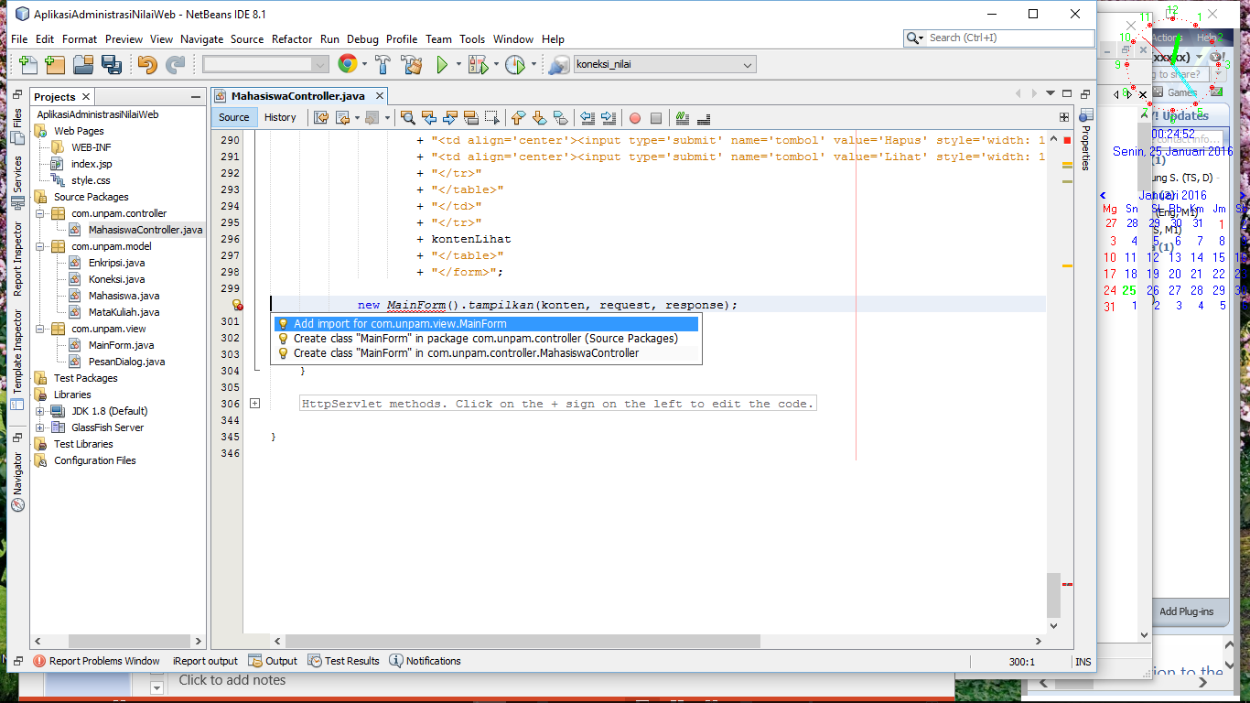
Memperbaiki Source Code
Klik lampu indikator kesalahan, pilih Add import …

Slide 34
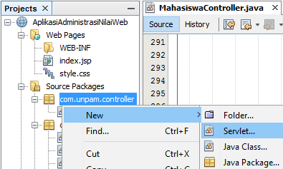
Menambahkan Servlet MataKuliahController
Tambahkan servlet MataKuliahController di package com.unpam.controller
Caranya klik kanan pada package com.unpam.controller, pilih NewServlet

Slide 35

Menambahkan Servlet MataKuliahController
Ubah nama class menjadi MataKuliahController
Akhiri dengan mengklik tombol Finish

Slide 36
Memperbaiki Source Code
Hapus source code dalam kotak merah

Slide 37
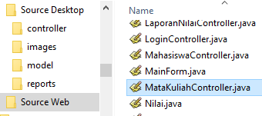
Memperbaiki Source Code
Buka file MataKuliahController di dalam folder Source Web di materi
Seleksi semua source code, copy, dan paste di dalam metode processRequest (di bawah pernyataan response.setContentType)

Slide 38
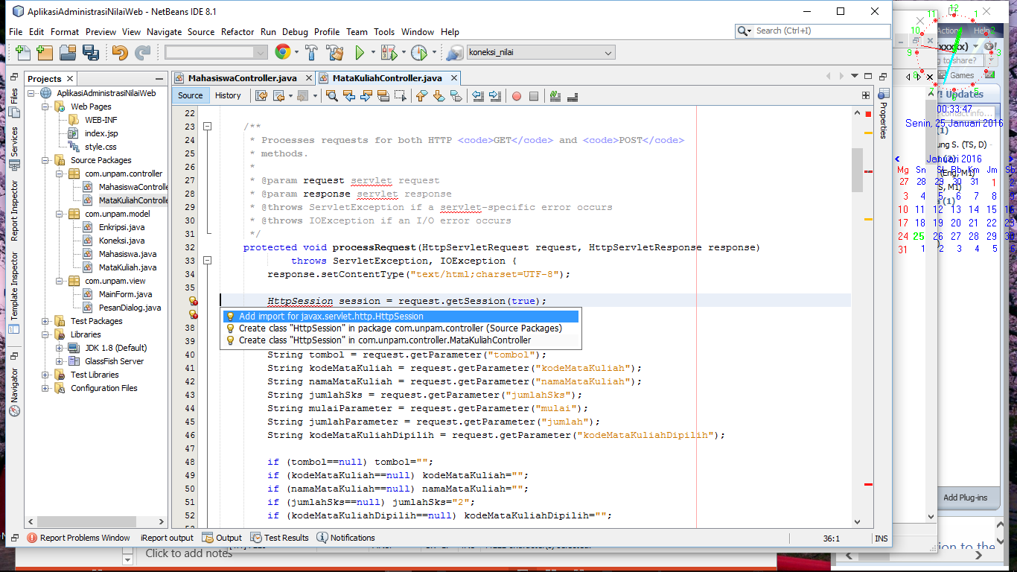
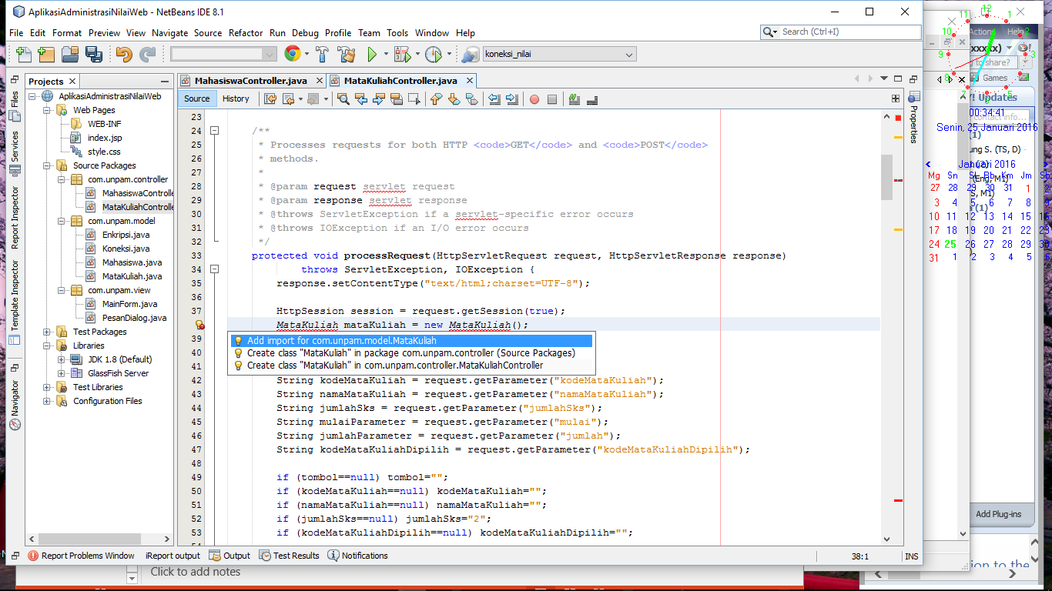
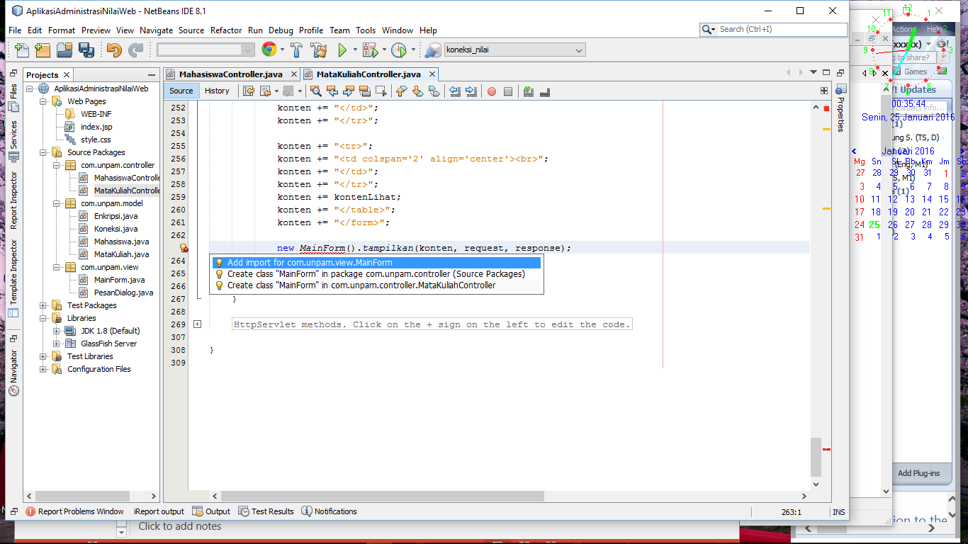
Memperbaiki Source Code
Klik lampu indikator kesalahan, pilih Add import …

Slide 39
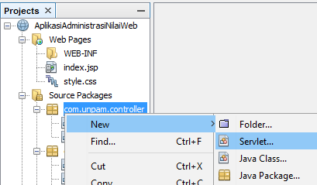
Menambahkan Servlet LoginController
Tambahkan servlet LoginController di package com.unpam.controller
Caranya klik kanan pada package com.unpam.controller, pilih NewServlet

Slide 40
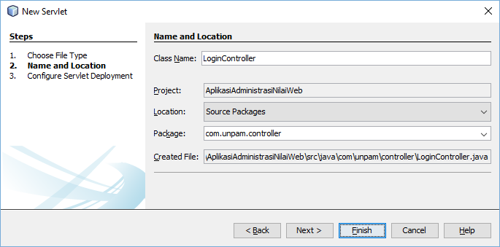
Menambahkan Servlet LoginController
Ubah nama class menjadi LoginController
Akhiri dengan mengklik tombol Finish

Slide 41
Memperbaiki Source Code
Hapus source code dalam kotak merah

Slide 42
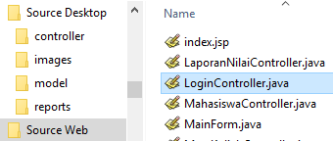
Memperbaiki Source Code
Buka file LoginController di dalam folder Source Web di materi
Seleksi semua source code, copy, dan paste di dalam metode processRequest (di bawah pernyataan response.setContentType)

Slide 43
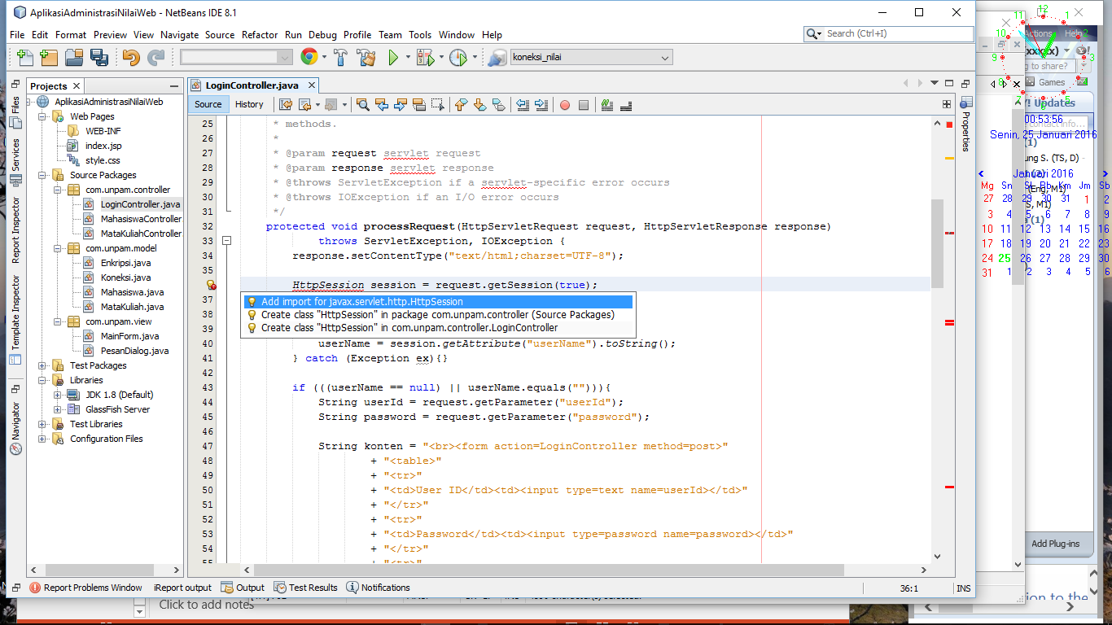
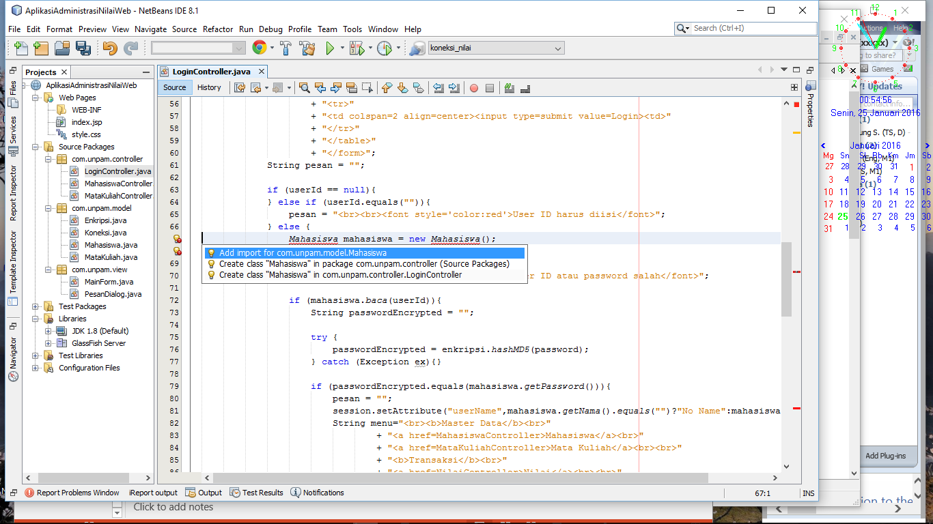
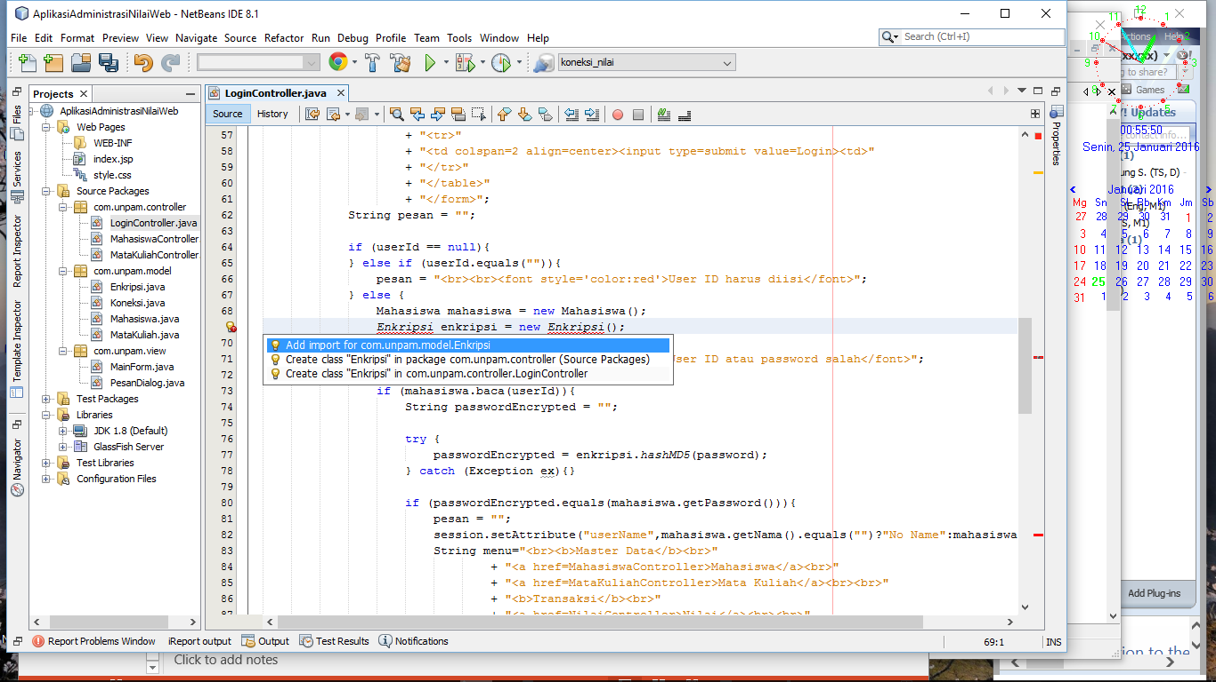
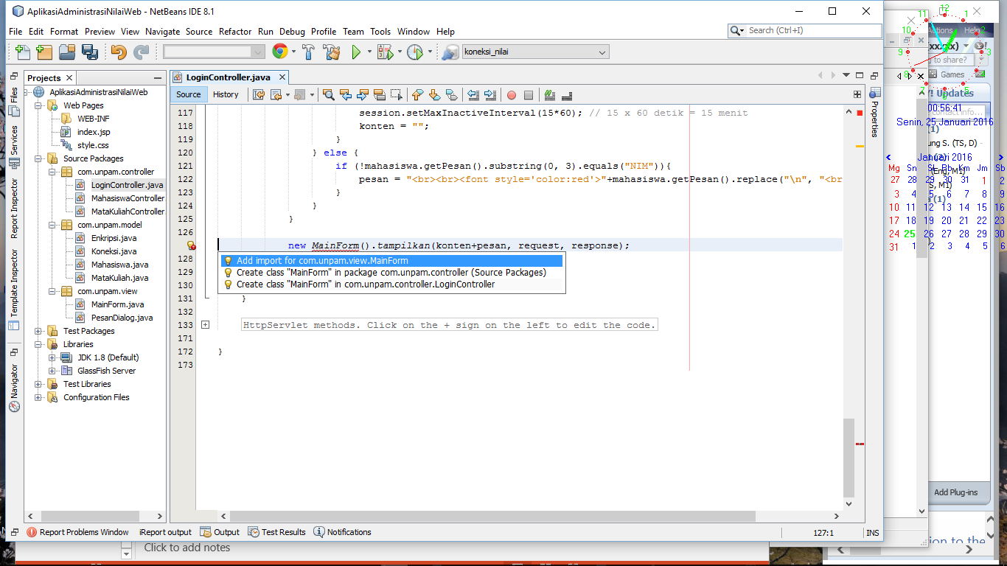
Memperbaiki Source Code
Klik lampu indikator kesalahan, pilih Add import …

Slide 44
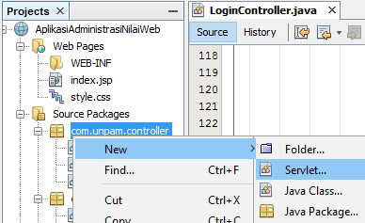
Menambahkan Servlet LogoutController
Tambahkan servlet LogoutController di package com.unpam.controller
Caranya klik kanan pada package com.unpam.controller, pilih NewServlet

Slide 45

Menambahkan Servlet LogoutController
Ubah nama class menjadi LogoutController
Akhiri dengan mengklik tombol Finish

Slide 46
Memperbaiki Source Code
Hapus source code dalam kotak merah

Slide 47
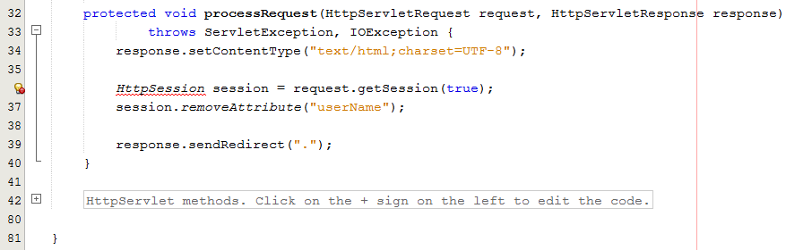
Memperbaiki Source Code
Tambahkan source code di dalam metode processRequest (di bawah pernyataan response.setContentType) seperti pada gambar

Slide 48
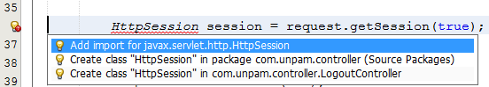
Memperbaiki Source Code
Klik lampu indikator kesalahan, pilih Add import …

Slide 49
4. Menambahkan MySQL JDBC Driver

Slide 50
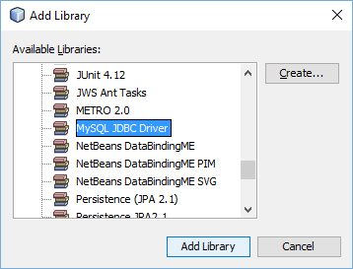
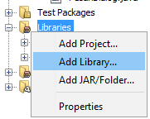
Menambahkan MySQL JDBC Driver
Klik kanan pada Libraries, pilih Add Library
Pilih MySQL JDBC Driver, dan klik tombol Add Library

Slide 51
5. Contoh Hasil Eksekusi

Slide 52
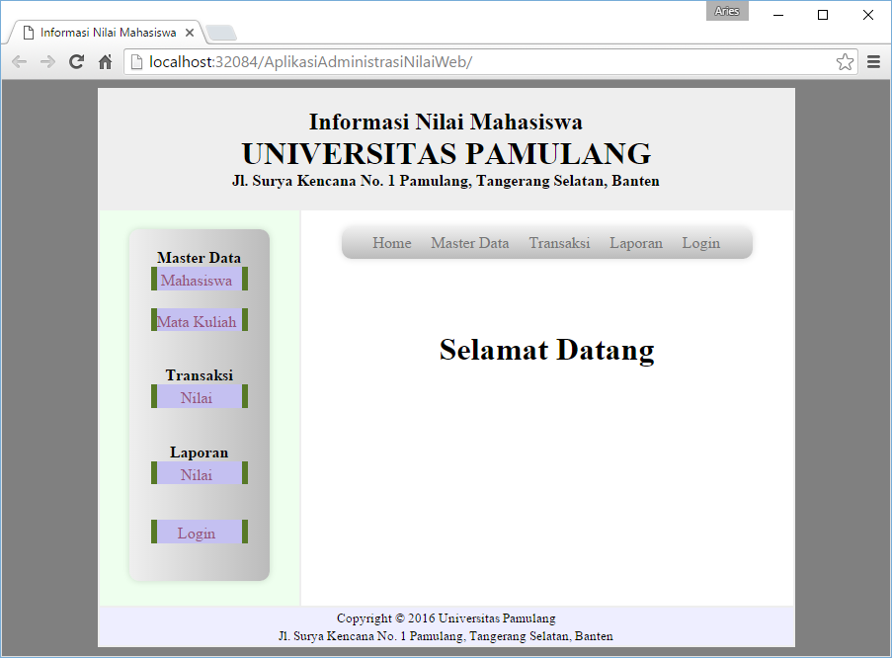
Contoh Hasil Eksekusi
Jika di eksekusi (run), maka akan tampil seperti pada gambar, tetapi menunya belum ada yang bisa dioperasikan

Slide 53
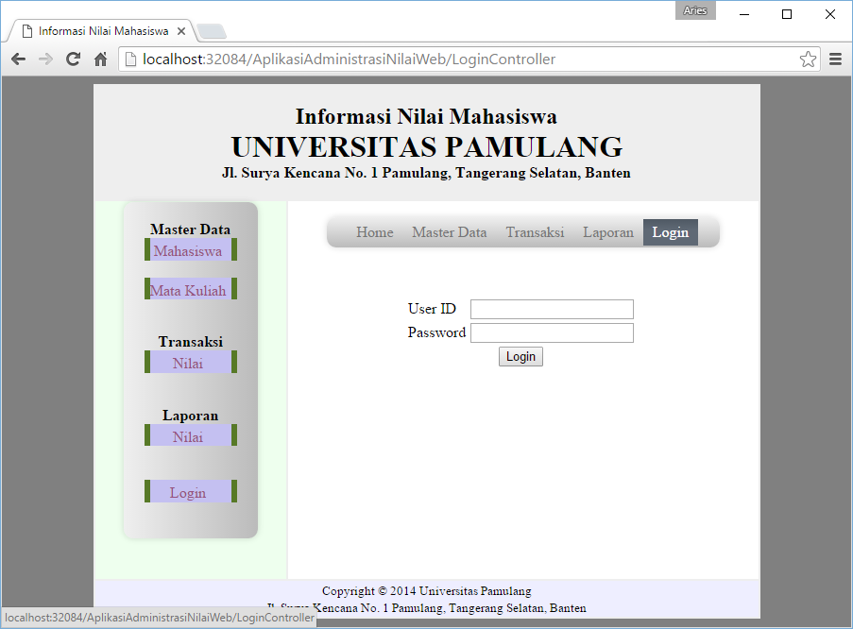
Contoh Hasil Eksekusi
Jika diklik menu Login, maka akan tampil form login
Isi user ID dan password sesuai data yang tersimpan (sama dengan aplikasi desktop)

Slide 54
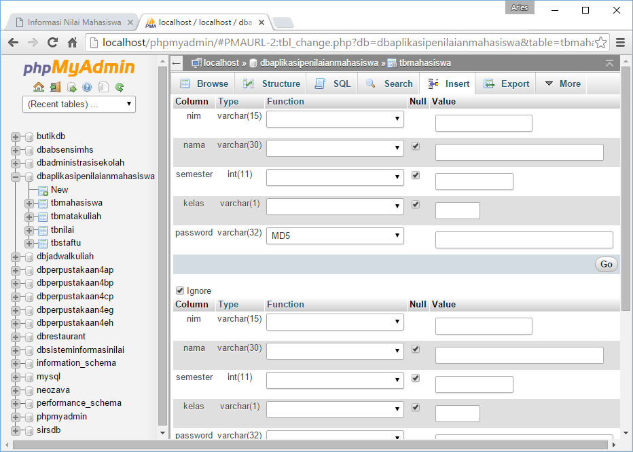
Menambahkan User ID dan Password
Jika lupa user ID dan password, buka http://localhost/phpmyadmin di browser
Buka tabel tbmahasiswa
Klik menu Insert, isi nim, nama, semester, kelas, dan password, pilih function MD5 untuk password
Simpan dengan mengklik tombol Go

Slide 55

Contoh Hasil Eksekusi
Jika berhasil login, maka akan tampil seperti gambar

Slide 56

Contoh Hasil Eksekusi
Klik menu Mahasiswa, maka akan tampil form mahasiswa, coba semua menu

Slide 57

Contoh Hasil Eksekusi
Klik menu Mata Kuliah, maka akan tampil form mata kuliah, coba semua menu

